Slide 1


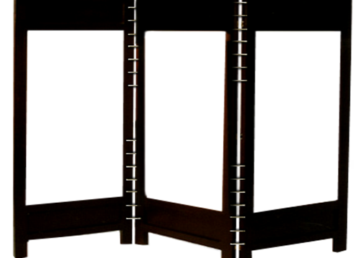
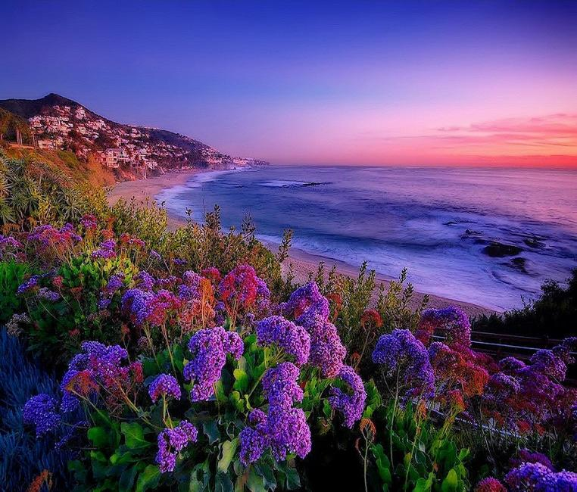
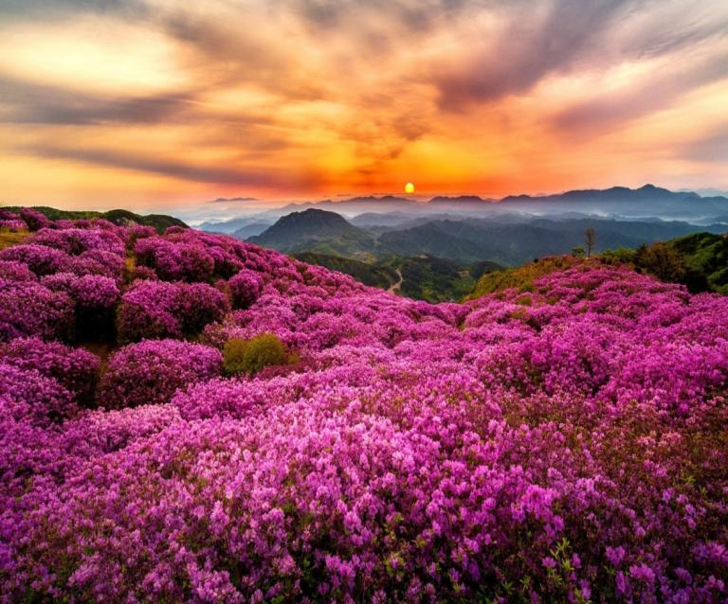
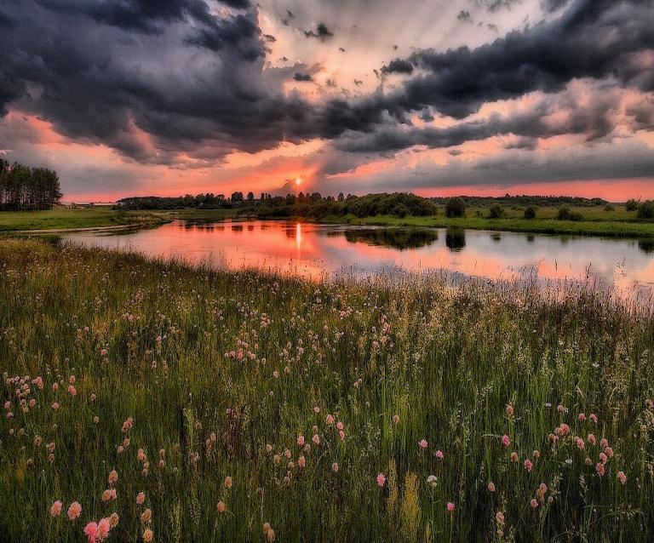
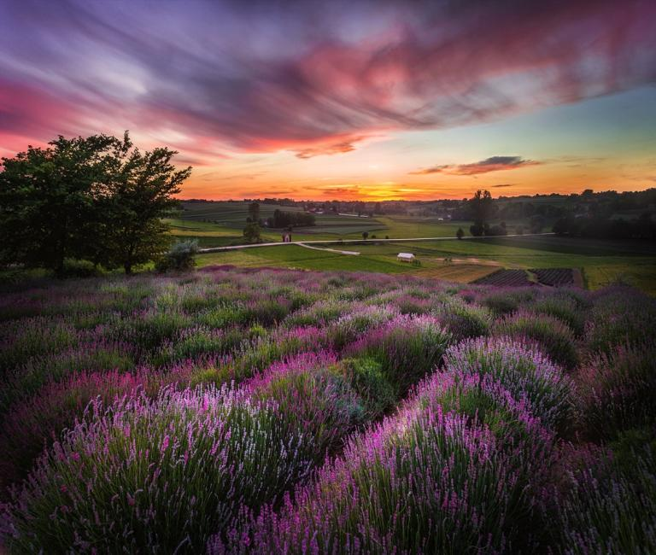
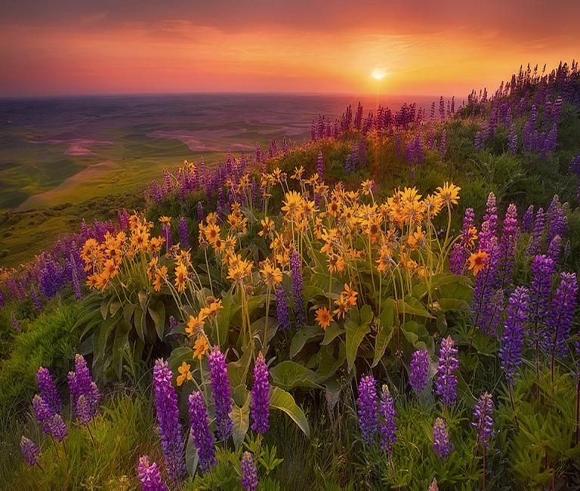
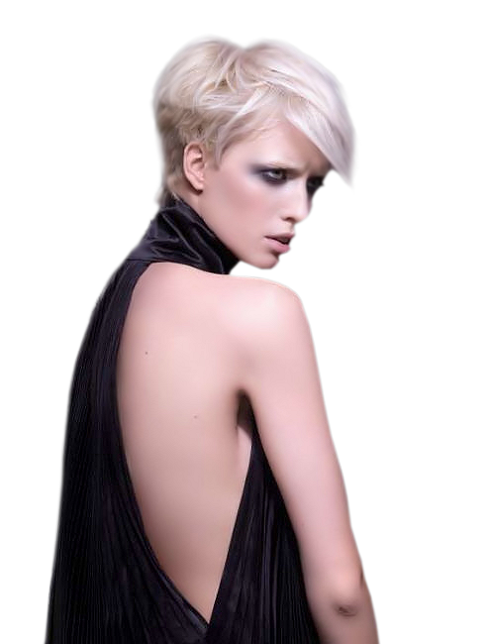
Poema del amor ajeno
Voz - José Domingo Castaño
José Ángel Buesa
Tube-bycrealine
inesgaret@gmail.com
Todos los derechos de autor © pertenecen a los respectivos artistas / fotógrafos

Slide 2







¿Te ha gustado?
Puedes ver más entrando
Aquí
Además puedes recibir powerpoints en tu correo electrónico suscribiéndote aquí:

